Slide 1

Исследование систем с реализацией параллелизма на основе Node.js
Уласы Бахатибайкэ

Slide 2
ВВЕДЕНИЕ
Огромное количество пользователей делает трафик приложения огромным.
Технология Node.js сегодня является популярной серверной технологией.
Улучшена производительность параллелизма HTTP-серверов.
Nginx также может обрабатывать массивный высокий параллелизм.

Slide 3
Модель Node.js (ввод-вывод)
Основная теоретическая основа Node заключается в том, что ввод-вывод требует больших затрат, особенно дисковый и сетевой ввод-вывод. Как улучшить загрузку ЦП во время ввода-вывода, что имеет решающее значение для сетевых приложений.
Существует много способов решения этой проблемы: модель блокирующего ввода-вывода, модель неблокирующего ввода-вывода, модель мультиплексирования ввода-вывода и модель асинхронного ввода-вывода.

Slide 4
Кодирование и тестирование
Выбор соответствующих модулей и инструментов Node.js для проекта:Например: Express.js, Socket.IO и другие.
Написание асинхронного кода: Использование асинхронных возможностей Node.js для написания кода, обрабатывающего конкурентные задачи.

Slide 5
Кодирование и тестирование
Юнит-тестирование: Написание модульных тестов для проверки функциональности каждого компонента; использование тестовых фреймворков, таких как Mocha, Jest и другие.
Интеграционное тестирование: Тестирование взаимодействия и интеграции различных компонентов; моделирование конкурентных запросов для проверки обработки параллельных задач системой.

Slide 6
Спасибо!

Slide 7

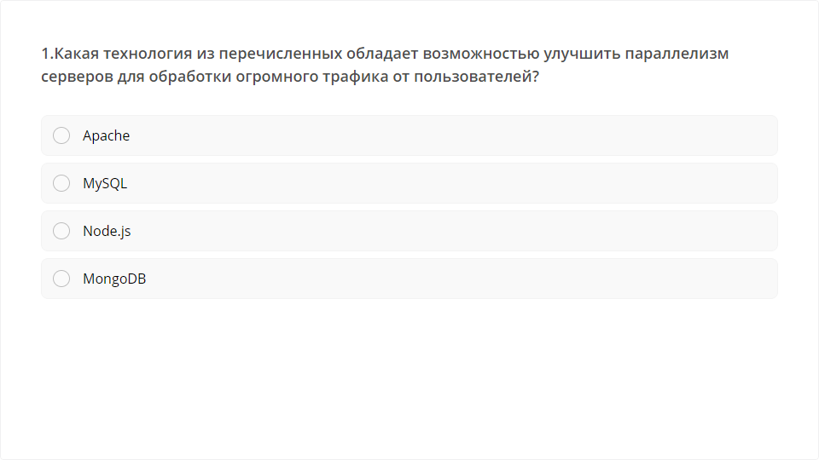
测验
点击 测验按钮编辑本测验

